Slide 1
Проект по курсу "Архітектура високонавантажених розподілених систем"
Проект виконали:
Саламон Валентин
Кривошеєв Іван
Смовженко Антон
Кириченко Євген
Демчина Данило

Slide 2
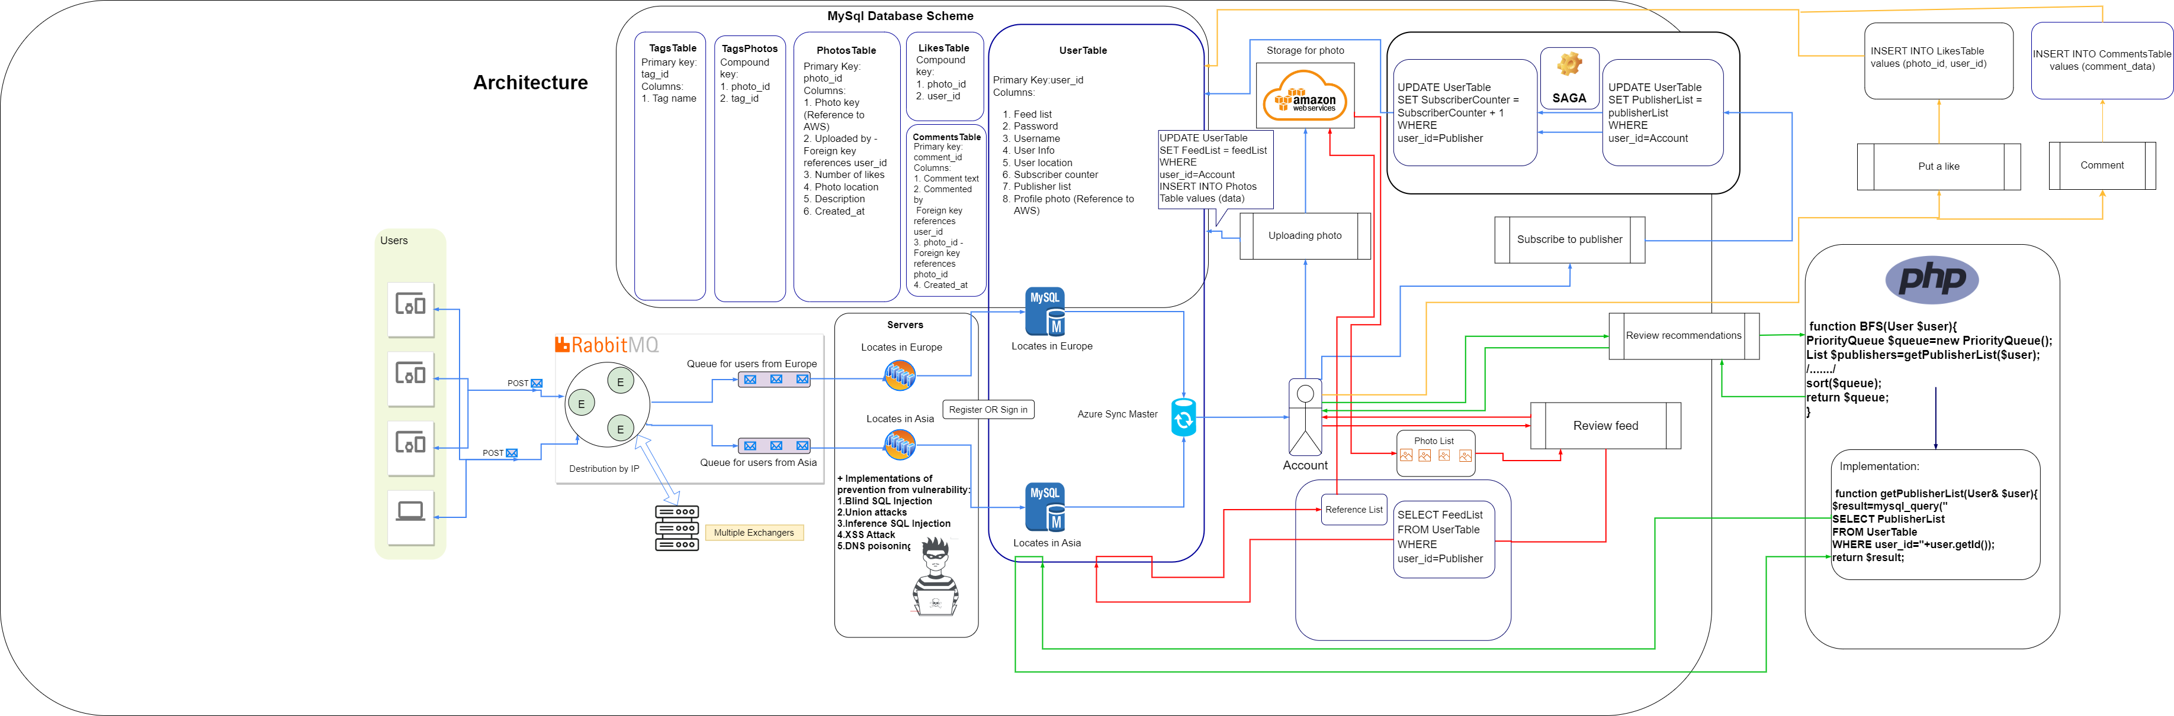
Task 1: Проектуємо "вбивцю інстаграму" В рамках даного бізнес-проекту маємо спроектувати архітектуру бекенду додатку соц. мережі Ohmygram
Схема:

Slide 3
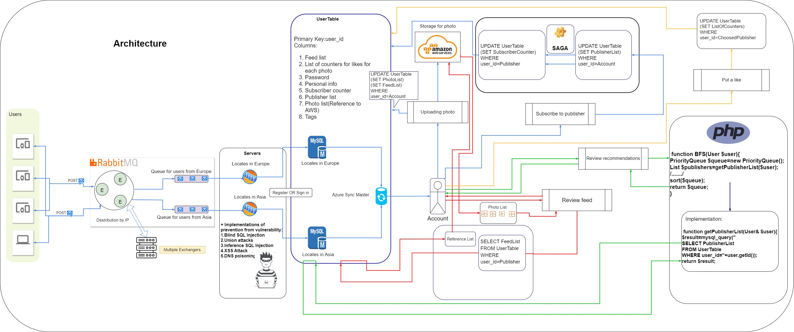
Користувач має можливість зареєструватись. Після реєстрації автоматично створюється песональна сторінка користувача. На персональній сторінці має відображатись нікнейм користувача, фото профілю, коротка інформація (до 200 символів), останні 9 (або менше, якщо не завантажена достатьня кількість) фото користувача

Slide 4
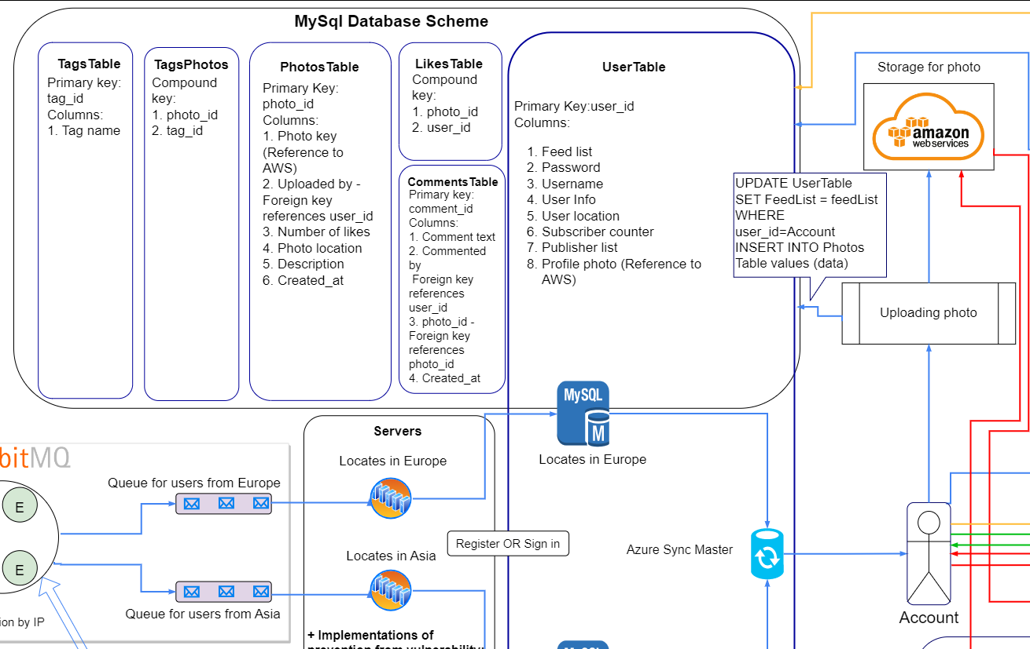
Користувач має можливість завантужувати фото на свою сторінку. Додається обов'язково опис, геолокація і теги які користувач вказує самостійно.

Slide 5
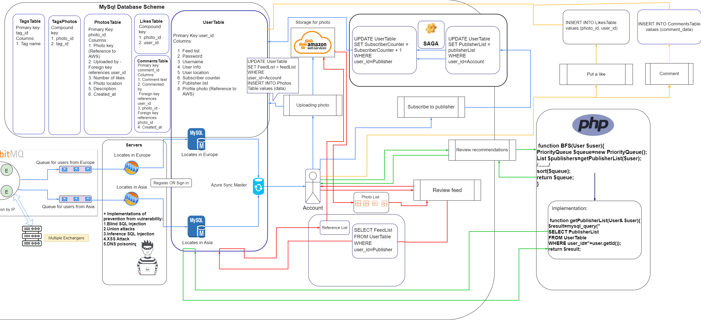
Користувач має можливість підписатись на профіль інших користувачів

Slide 6
Користувач має можливість переглядати фід, що формується із завантажених фото користувачів, на яких є підписка
Червоні стрілки – зв’язки що відповідають за дане технічне завдання

Slide 7
Користувач має можливість залишати вподобайки та коментарі під своїм та фото інших користувачів, на яких він підписаний. Ці дані відображаються для інших користувачів, що переглядають дані фото (вподобайки у вигляді лічильника, коментарі в хронологічному порядку)
Жовті стрілки – зв’язки що відповідають за дане технічне завдання

Slide 8
Користувач має можливість переглядати фото інших користувачів в розділі "рекомендації" на яких він ще не підписаний. Рекомендації формуються на основі підписок користувачів, на яких підписаний користувач або за тегами, які користувач вказав при завантажені своїх фото або за геолокацією, яку вказував користувач при завантажені своїх фото. Пріоритет показу того чи іншого фото в рекомендації обчислюється на основі лайків кожного фото (більше лайків - вище пріорітет)
Зелені стрілки – зв’язки що відповідають за дане технічне завдання

Slide 9
Дякую за увагу!

